Slide 1
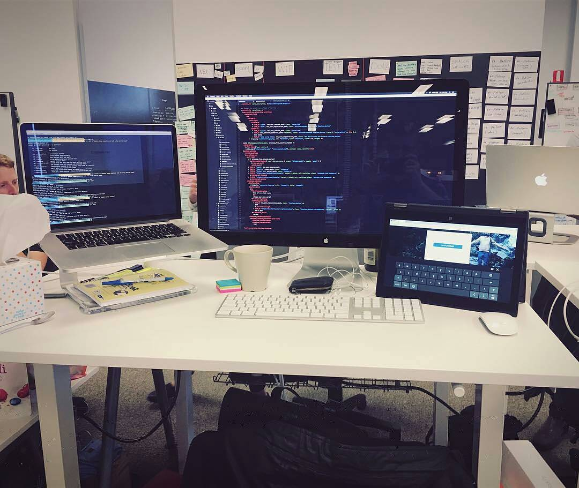
Профессии связанные с программированием

Slide 2

Профессии
Web-дизайнер
Backend разработчик
Frontend разработчик
QA тестировщик

Slide 3
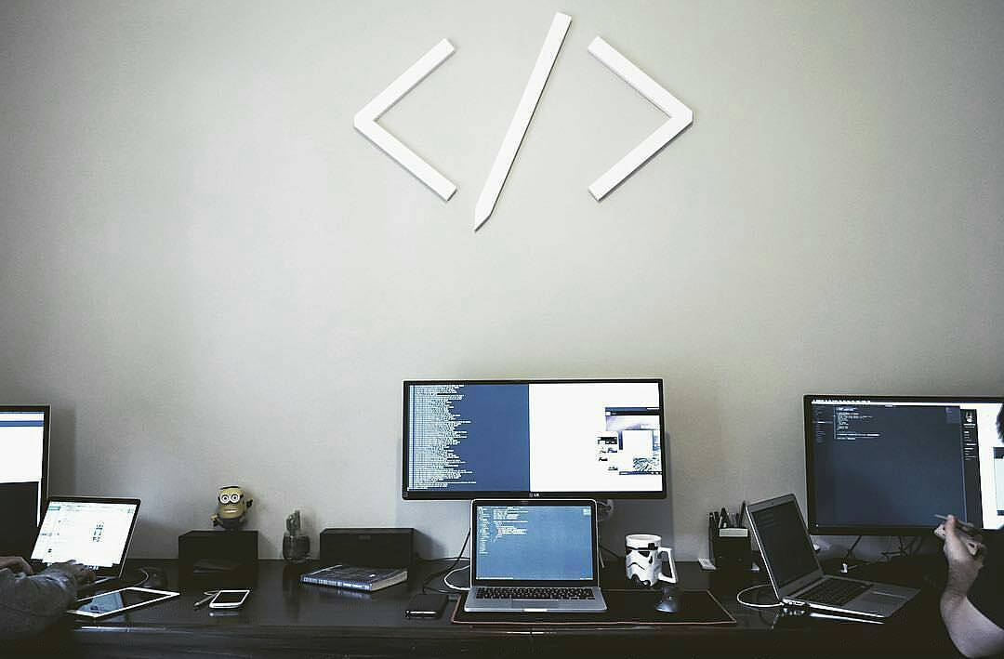
Web-дизайнер
Web-дизайнер – это специалист в области компьютерных технологий, который отвечает за то, как выглядит и воспринимается Интернет-сайт. Он придумывает логотипы, баннеры и другие элементы графики, продумывает навигацию по сайту, определяет, где следует разместить текст. Дизайнеру необходимо не только создавать интересный сайт, но и учитывать время его загрузки. Он работает в тесном контакте со специалистами по маркетингу и бренд-менеджерами, что позволяет создавать эффективный сайт.
Профессия веб-дизайнера связана и с современными технологиями, и с творчеством. Этот специалист занимается оформлением проектов в интернете: разрабатывает дизайн сайтов, промо-страниц, лэндингов, электронных презентаций. Web-дизайнер создаёт логотипы, баннеры, инфографику и другие графические элементы страницы, продумывает размещение текста.

Slide 4

QA Тесировщик
QA Тестировщик — специалист, занимающийся тестированием. В его обязанность входит поиск вероятных ошибок и сбоев в функционировании объекта тестирования (продукта, программы, итд). Тестировщик моделирует различные ситуации, которые могут возникнуть в процессе использования предмета тестирования, чтобы разработчики смогли исправить обнаруженные ошибки.
Тестировщик также создаёт и использует разнообразные входные данные, предусмотренные и не предусмотренные разработчиками объекта тестирования. Его деятельность обычно подразумевает как минимум три модели поведения:

Slide 5

Backend программист
Backend программист - это тот специалист, который программирует и создает серверную часть веб-сайта. Он обеспечивает вывод необходимого контента из базы данных в нужных участках web-сайта, автоматизирует процесс сбора информации о пользователях, защищает сайт от взлома и всевозможных DoS и DDoS атак. На сегодняшний день многие западные компании готовы трудоустроить наших веб-программистов с хорошим знанием backend-develop’а и предложить достойную оплату их труда.

Slide 6

Frontend программист
Frontend программист – это верстальщик и программист, художник и инженер в одном лице.
Фронтэндом называют всю клиентскую часть сайтов/приложений: интерфейсы, шаблоны, стили, виджеты и т. д. Соответственно, всё, что происходит на стороне сервера — бекэнд.
Фронтэнд-разработчик следит за качеством клиентского кода в своей команде, бьет по рукам нерадивых верстальщиков и щелкает по носу витающих в своих мечтах дизайнеров. Одна из основных задач фронтэнд-разработчика — это, конечно, разработка на JavaScript, начиная от мини-плагинов для галереи, заканчивая полноценными веб-сервисами. Здесь вновь стоит упомянуть Node.js, в последние годы играющий огромную роль как в разработке клиентской части веб-приложений, так и серверной. Сотни клиентских фреймворков и библиотек, таких как, jQuery, Angular, Backbone, Knockout, Ember и др. — бескрайний простор для развития техник построения архитектуры приложений, улучшения качества и расширения спектра решаемых приложениями задач.

